Slide 1

Симулятор главы гильдии
Индивидуальный проект
Город: Стерлитамак
Площадка: СФ БашГУ
Студенты: Беляев Илья, Мавлютов Азамат
Преподаватель: Антипин Андрей Федорович

Slide 2
Описание: В данной игре игрок берет на себя роль главы гильдии авантюристов. Игроку придется решать много экономических вопросов, связанных с продажей предметов, с наймом новых команд для гильдии и т.д., при этом, чем дольше игрок играет, тем выше налоги в королевстве, поэтому нужно правильно распределять ресурсы и время.

Slide 3
Используемые классы и библиотеки:
1)SharedPreferences – класс для сохранения настроек и рекордов проекта в файлы.
2) SQLiteDatabase – класс для добавления и изменения таблиц в базах данных.
3) Thread – класс для работы с потоками.
4) ArrayList<> - класс для работы с массивом элементов.
5) com.readystatesoftware.sqliteasset – внешняя библиотека для работы с базой данных.

Slide 4
Данный проект содержит в себе:
12 экранов
13 внутренних классов
свыше 30 растровых изображений
2 базы данных
2 файла SharedPreferences

Slide 5
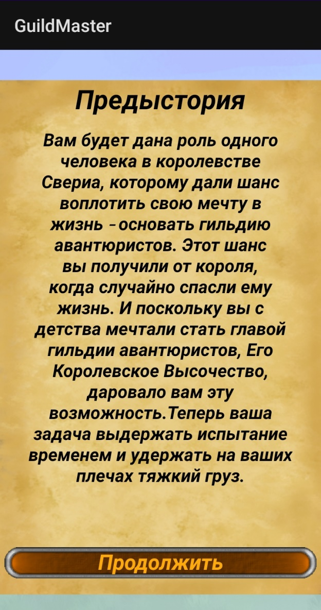
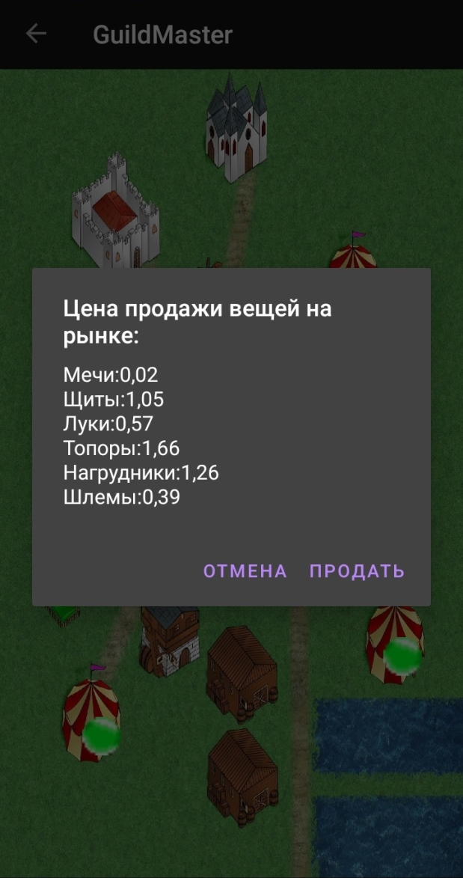
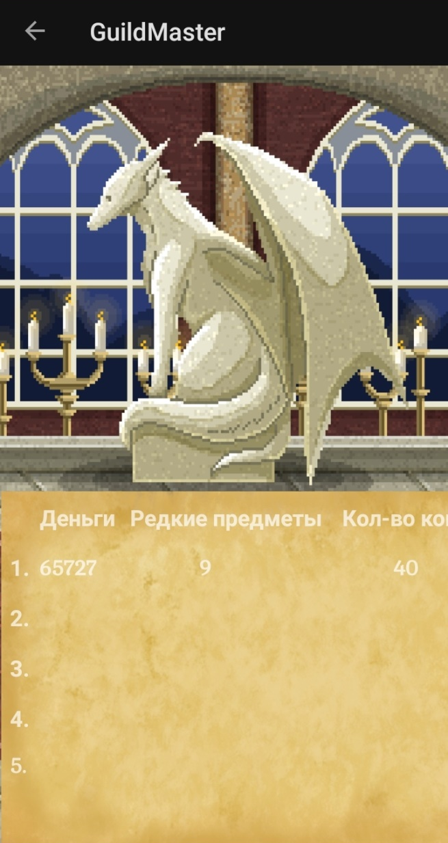
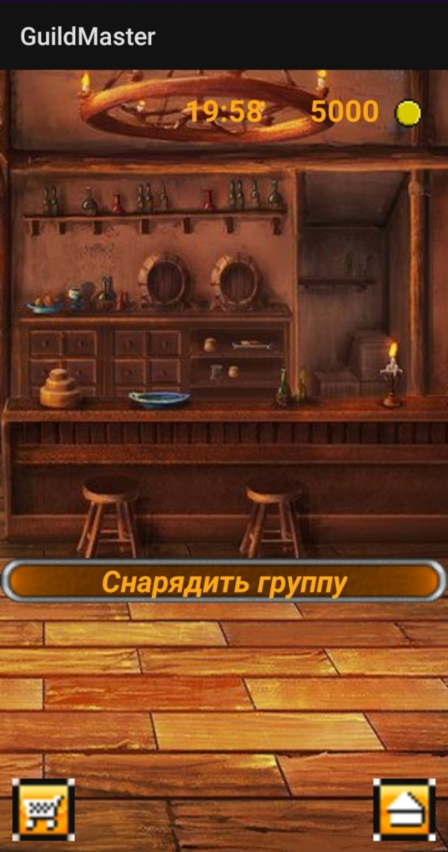

Slide 6
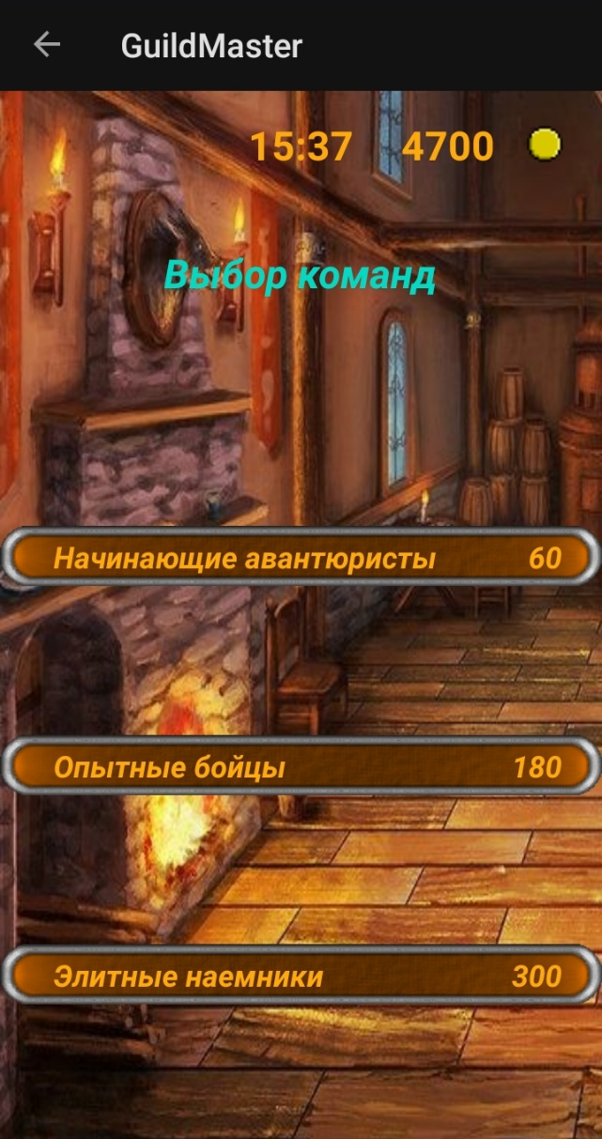
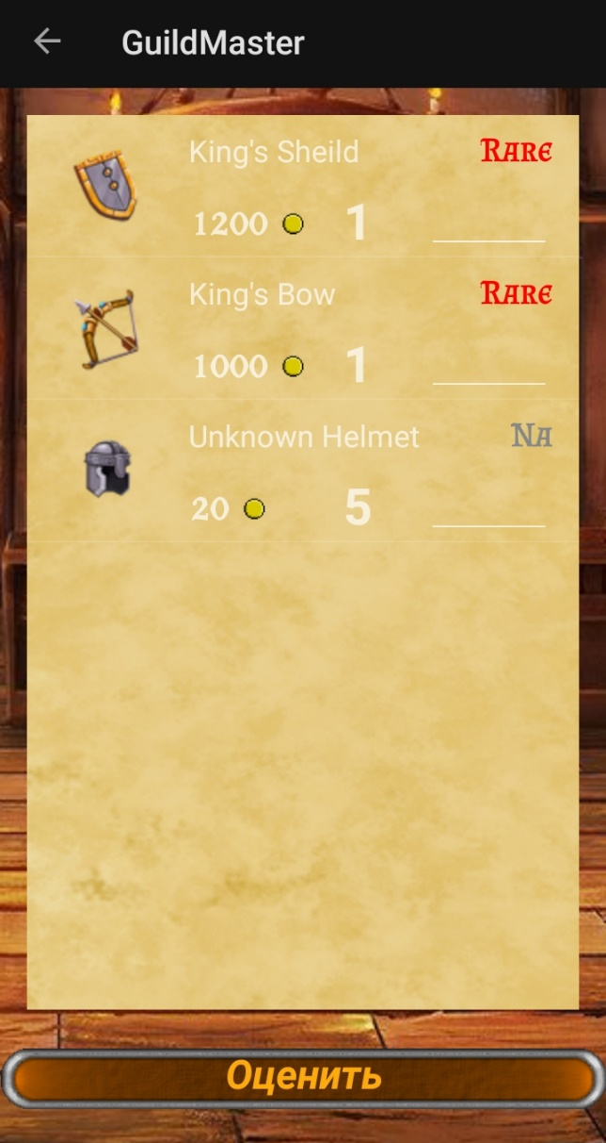
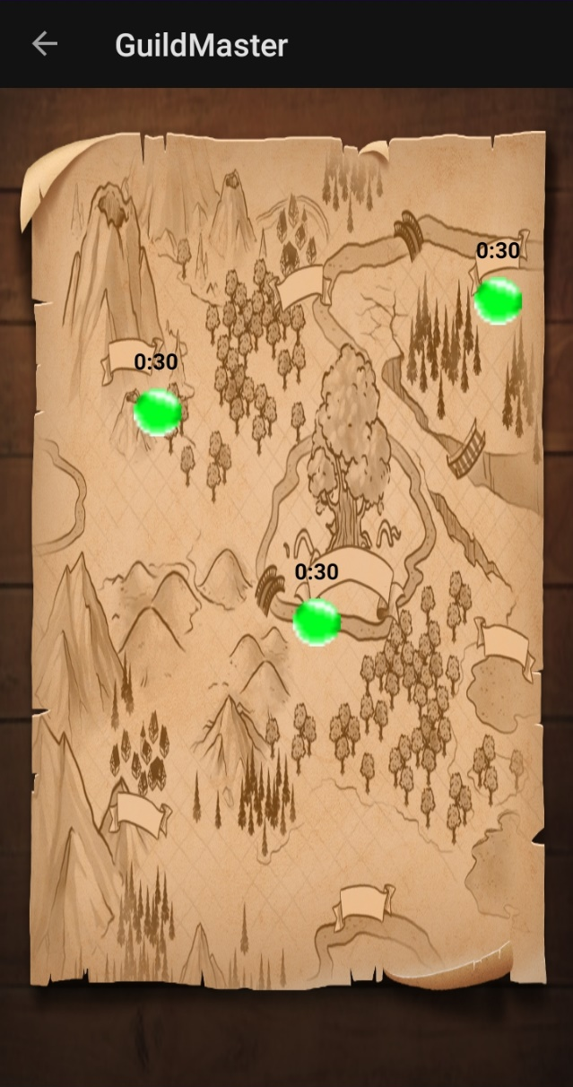
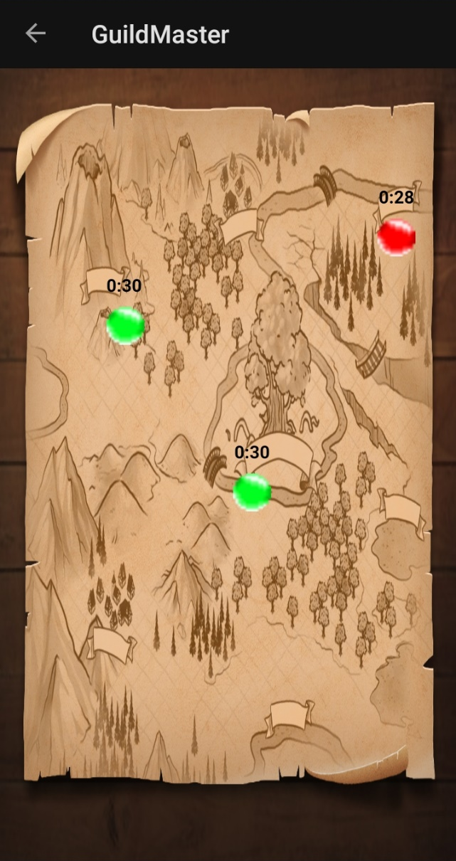

Slide 7
Планы на будущее:
Добавить новые предметы
Улучшить способ оценки и продажи предметов
Сбалансировать систему цен
Добавить новый режим «Выживание»
Создать периодические события
Полноценная система рекордов
Добавить возможность создания и улучшения групп авантюристов.

Slide 8
Спасибо за Внимание!

